Slide 1
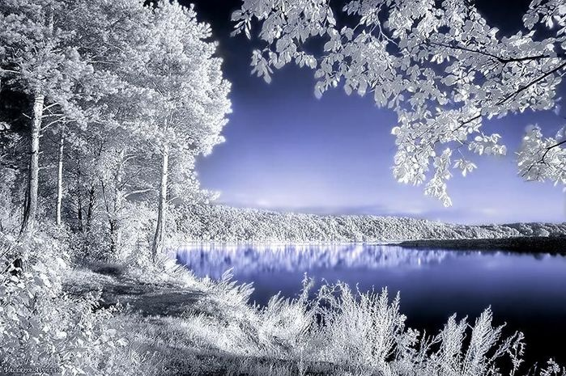
Балц Лексикæйы бæстæмæ

Slide 2
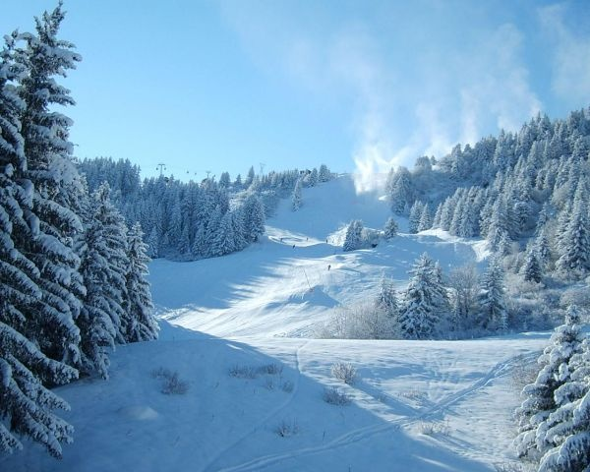
Балц Лексикæйы бæстæмæ

Slide 4
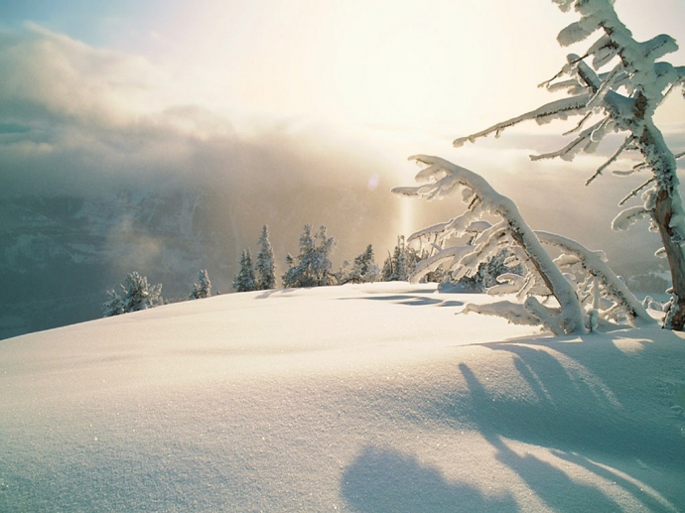
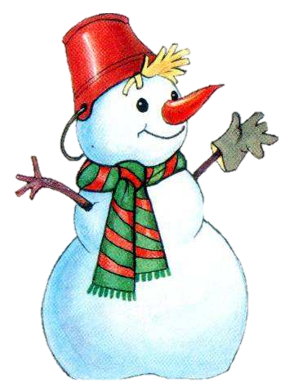
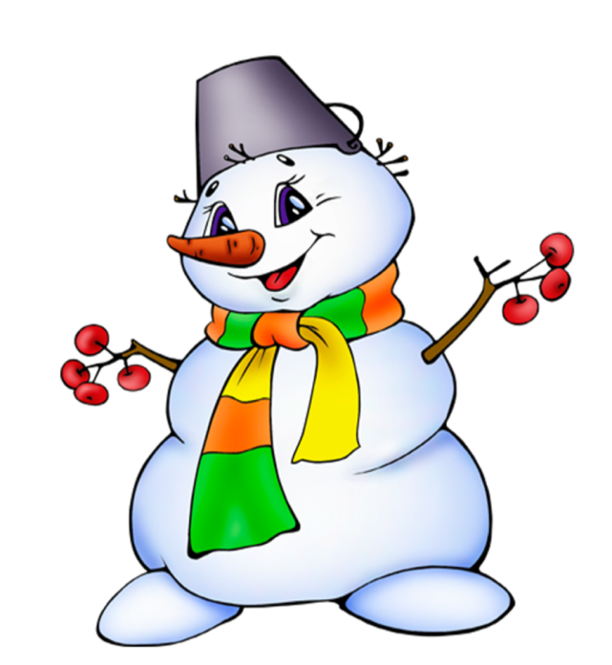

Slide 8
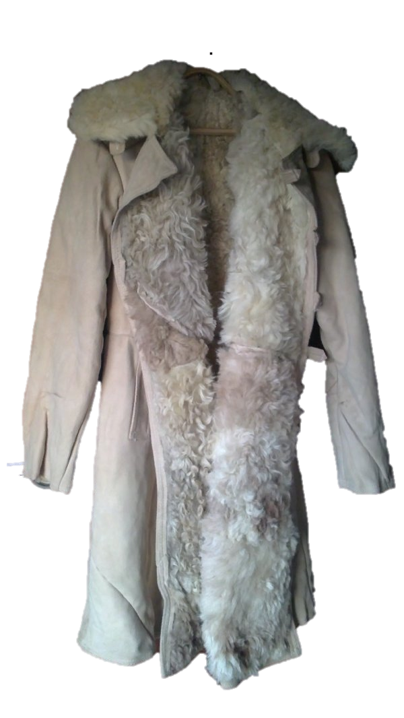

Slide 10
Табуафси зымӕгон хъӕдмӕ

Slide 11
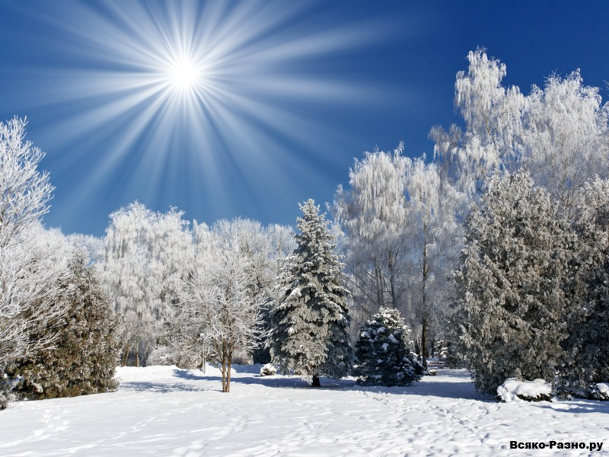
Синонимты фӕз

Slide 12
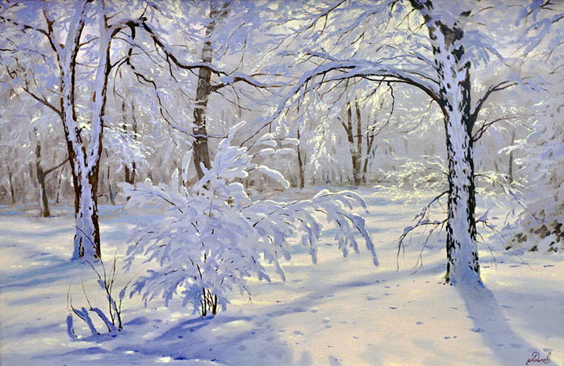
Антонимты къох

Slide 13
Зымӕгон хъӕды.
Зымӕгон хъӕды у ӕнкъарддӕр сӕрдыгон хъӕлдзӕг хъӕдӕй. Бӕстӕ ныссабыр. Иу сыбыртт никӕцӕй цӕуы. Дӕ алыварс куы акӕсай, уӕд фендзынӕ ӕрмӕст дыууӕ хуызы: урс ӕмӕ сау. Сырдтӕ уазалӕй сӕ хъарм цӕрӕнуӕтты бамбӕхстысты. Сӕхицӕн рагацау хӕринаг бацӕттӕ кодтой ӕмӕ ӕфсӕстӕй, ӕнӕмӕтӕй фынӕй кӕнынц. Иунӕг бирӕгъ ӕххормагӕй, мӕстыйӕ хъӕды къуымты рацу-бацу кӕны…

Slide 14
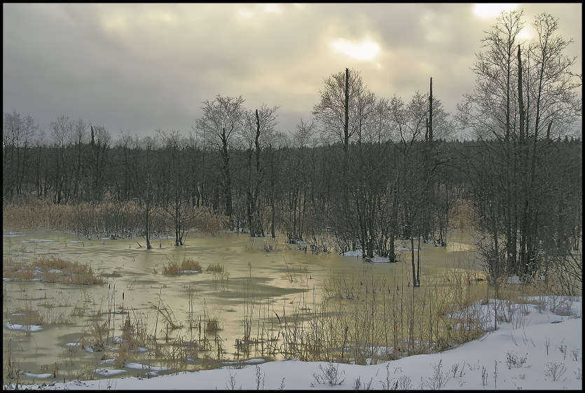
Омонимты цъымара

Slide 15
Хӕдзармӕ куыст:
Ныффыссын нывӕцӕн
«Балц зымӕгон хъӕдмӕ»
Стыр бузныг!

